Slide 1


PLATAFORMA DIGITAL PARA GIMNASIOS
Dorian ya funciona como una plataforma premium para gimnasios.
Web publica, panel administrativo, backend centralizado y app movil listos para operar una marca fitness con imagen premium y control real.
4
1
3
Capas activas del sistema
Backend central
Canales visibles al cliente
Ideal para venderse como proyecto completo o como plataforma mensual administrada.
Dorian Platform | Mayo 2026
01

Slide 2
CONTEXTO COMERCIAL
Muchos gimnasios siguen vendiendo y operando desde herramientas separadas.
Cuando promociones, clases, clientes y experiencia del socio viven en sistemas distintos, el negocio pierde velocidad, consistencia y control.
Operacion fragmentada
Operacion unificada con Dorian
• La web solo informa y no conversa con la operacion.
• Una sola base central para web, admin y app.
• Promociones y planes cambian en varios lugares.
• La operacion publica y la experiencia del cliente se conectan.
• Reservas y clases dependen de coordinacion manual.
• Promociones, clases, sucursales y membresias viven en un mismo sistema.
• La marca se percibe fuerte afuera pero debil por dentro.
• La marca se vuelve consistente en todos los canales.
Dorian Platform | Mayo 2026
02

Slide 3
PLATAFORMA
Dorian conecta captacion, operacion y experiencia del cliente sobre un solo backend.
La arquitectura actual ya permite operar marca, contenido comercial, administracion y relacion con el socio desde una misma base digital.
Web publica
App movil
Planes, promociones, clases, sedes y contacto como canal comercial de marca.
Membresia, reservas, promociones, ejercicios, plan, cuerpo, nutricion y perfil.
NUCLEO CENTRAL
→
→
Backend .NET + PostgreSQL + API publica
Panel admin
Autenticacion, reglas del negocio, modulos fitness, promociones, reservas y administracion centralizada.
Infra online
Sucursales, clases, membresias, promociones, clientes, staff y dashboard operativo.
→
→
Backend en Railway y webs en Vercel, con repositorio en GitHub para continuidad.
Dorian Platform | Mayo 2026
03

Slide 4
ESTADO ACTUAL
El proyecto ya esta online y supera la etapa de concepto.
La plataforma ya tiene despliegues reales, modulos clave operativos y un flujo comercial demostrable para presentacion o venta.
3
1
1
5+
Canales visibles
API central
APK release
Modulos de negocio
Backend
Online
Web publica
Online
Admin panel
Online
App Android
Online
API .NET + PostgreSQL desplegada en Railway.
Landing premium conectada al backend para planes, promociones, clases y sedes.
Panel Next.js para operacion interna con modulos reales.
APK release funcional conectada a la API publica.
Onboarding fitness
Online
Reservas y clases
Online
Promociones y planes
Online
Ejercicios demo
Online
Objetivo, grupos musculares, seleccion multiple y perfil personalizado.
Clases, reservas y flujo de cliente desde app y operacion.
Promociones, membresias y mensajes comerciales listos para vender.
ExerciseDB con gifs visibles, fallback local y traduccion parcial al espanol.
Dorian Platform | Mayo 2026
04

Slide 5

CANAL PUBLICO
La web publica ya funciona como vitrina comercial y como puerta de entrada a la experiencia Dorian.
No es solo imagen de marca: ya comunica planes, sedes, clases, promociones y descarga de app con una narrativa premium fitness.
PUBLIC SITE
Que ya transmite hoy
• Posicionamiento premium de marca.
• CTA claros para planes, clases y descarga de app.
• Sedes y sucursales visibles como propuesta real.
• Promociones activas conectadas al backend.
• Narrativa mas aspiracional que institucional.
Valor comercial: ayuda a captar clientes y a vender una imagen de club mas fuerte desde el primer contacto digital.
Dorian Platform | Mayo 2026
05

Slide 6
OPERACION INTERNA
El panel admin ya da control real sobre la operacion de un gimnasio o una cadena.
El valor del proyecto no esta solo en verse bien hacia afuera. Tambien ya organiza lo que pasa dentro del negocio.
Sucursales
Clases
Reservas
Promociones
Datos de sedes, mapas, estado e informacion operativa.
Programacion, capacidad, horarios y control de sesiones.
Seguimiento de cupos, clientes reservados y disponibilidad.
Campanas por sucursal o globales con activacion y vigencia.
Membresias
Clientes
Personal
Dashboard
Planes, duracion, precio y disponibilidad comercial.
Casos activos, vencidos, pendientes y detalle de perfiles.
Staff operativo y administrativo por rol y sucursal.
Resumen de clientes, clases, check-ins e ingresos estimados.
Valor operativo: menos dispersion, mejor control y mas capacidad de escalar a varias sedes con una sola administracion.
Dorian Platform | Mayo 2026
06

Slide 7
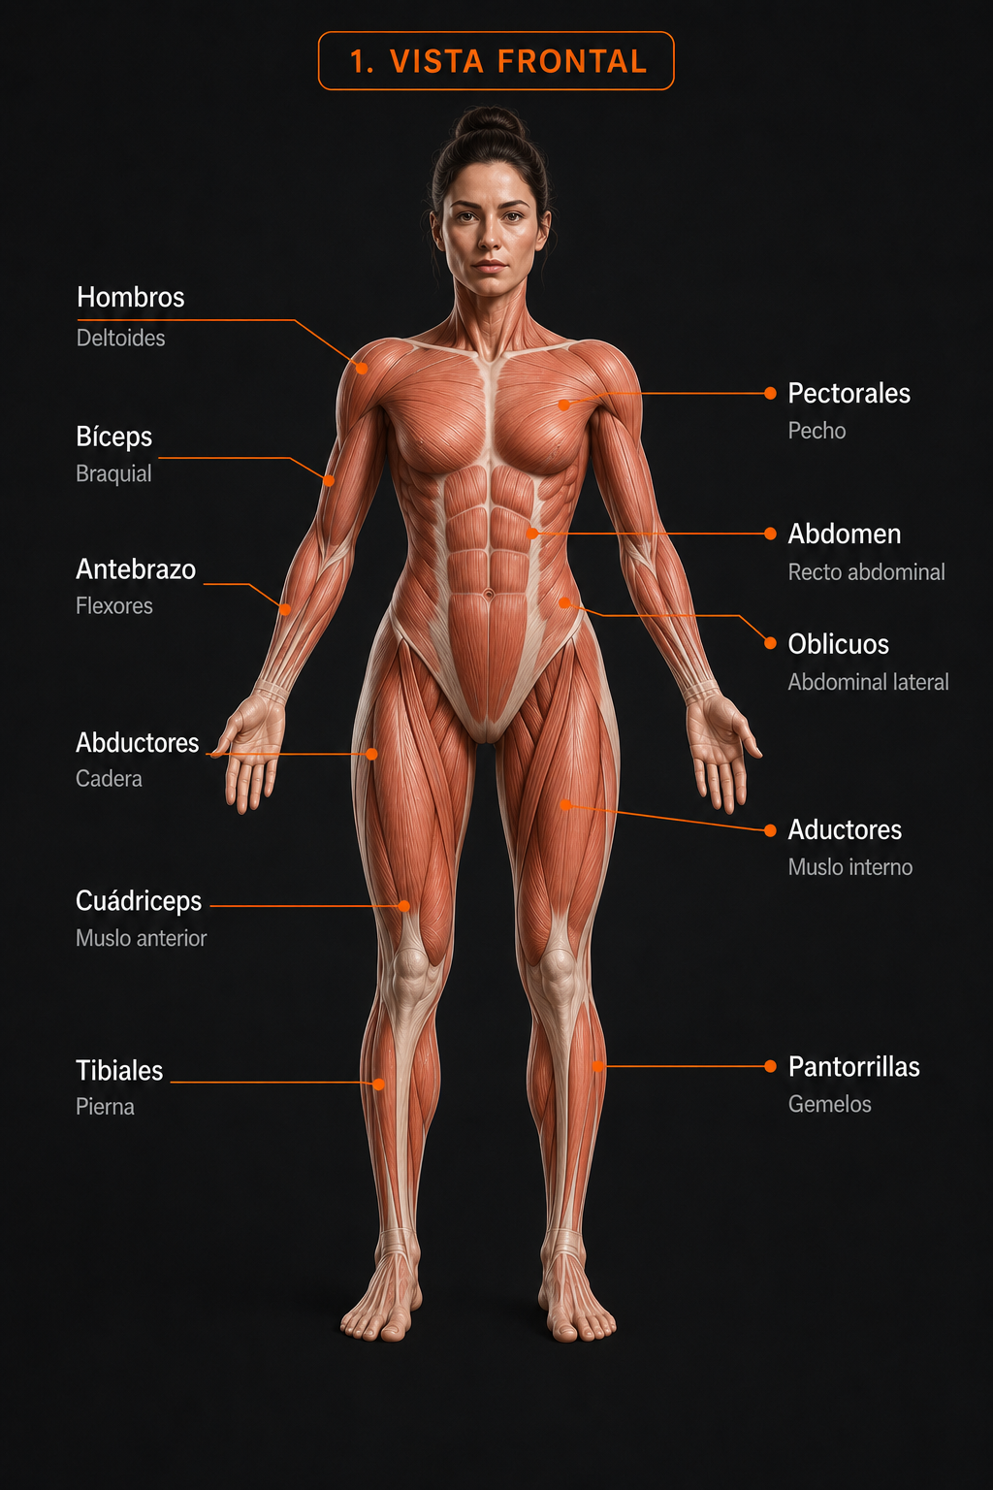
EXPERIENCIA DEL SOCIO
La app movil convierte la relacion con el cliente en una experiencia continua, no solo en una venta inicial.
Desde la membresia y las reservas hasta el entrenamiento, nutricion y progreso personal, la app extiende la marca dentro del dia a dia del socio.
01
02
03
04
Ingresar
Activar
Entrenar
Retener
Login y onboarding personalizado segun objetivo y perfil fitness.
Membresia, QR y acceso a contenido y modulos del club.
Clases, ejercicios, plan, cuerpo y seguimiento del progreso.
Mas contacto con la marca, mas recurrencia y mas valor percibido.
Valor de relacion: la app no reemplaza al gimnasio; lo vuelve mas cercano, mas ordenado y mas presente en la rutina del cliente.
Dorian Platform | Mayo 2026
07

Slide 8
IMPACTO DEL NEGOCIO
El valor de Dorian no es tecnico solamente: se traduce en marca, orden comercial y continuidad operativa.
Cuando una sola plataforma sostiene captacion, administracion y experiencia, el negocio gana consistencia y base para crecer.
Capacidad del sistema
Resultado esperado
El comprador no adquiere una idea.
Promociones, planes y sedes en un solo flujo
→
menos dispersion comercial
Panel admin con modulos reales
→
mas control operativo
Adquiere una base funcional para vender, operar y evolucionar digitalmente un gimnasio o una red de sedes.
App del cliente conectada al backend
→
mas valor percibido y retencion
Marca premium en web y app
→
mejor posicionamiento frente a gimnasios locales
Dorian Platform | Mayo 2026
08

Slide 9
MODELO COMERCIAL
Dorian puede venderse como proyecto completo o como plataforma mensual administrada.
La mejor opcion depende de si quieres una salida unica o construir un activo SaaS reutilizable para mas gimnasios.
Venta del proyecto
Uso de tu plataforma
Pago unico + operacion mensual opcional
Setup inicial + mensualidad
• Cesion de codigo, despliegues y documentacion.
• Modelo SaaS o plataforma administrada.
• Ideal para comprador que quiere propiedad total.
• Ideal para no perder el activo base del software.
• Puede incluir soporte de transicion y mantenimiento.
• Permite cobrar implementacion, soporte y evolucion.
• Mayor ticket inicial.
• Mejor camino si quieres replicarlo con mas gimnasios.
Dorian Platform | Mayo 2026
09

Slide 10

CIERRE
El comprador no empieza desde cero: Dorian ya esta listo para presentarse, transferirse y crecer.
La siguiente fase natural es centralizar mas contenido administrable para que web y app compartan aun mas valor desde una sola administracion.
SIGUIENTE PASO
Presentacion comercial + demo + propuesta economica
Con esta base ya puedes mostrar una solucion completa para gimnasios, abrir negociaciones y cerrar ya sea una venta del proyecto o un modelo de plataforma mensual.
Dorian Platform | Mayo 2026
10

